Slide 1
Mata Kuliah Critical Thinking & Problem Solving 06. Teknik Lanjutan Pemecahan Masalah
Tim Ajar Matakuliah CTPS

Slide 2




Topik Pembahasan
Metode
Matematis
Metode
Grafis
Probabilitas
Pohon
Keputusan

Slide 3
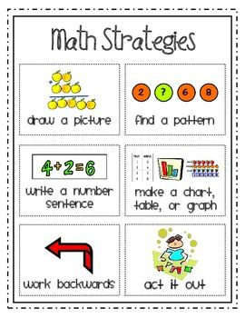
Metode Matematis
Beberapa jenis pertanyaan dapat dijawab dengan cara yang lebih mudah dengan menggunakan teknik matematika.
Secara khusus, aljabar sederhana dapat digunakan untuk memberikan pernyataan masalah yang jelas, yang kemudian dapat diselesaikan dengan metode matematika standar.
Meskipun teknik-teknik ini berada di luar metode dasar yang telah kita gunakan sejauh ini, teknik-teknik ini dibahas pada tahap awal pendidikan menengah, dan sebagian besar kandidat untuk ujian keterampilan berpikir akan memerlukan pengetahuan dan keterampilan dalam bidang ini.

Slide 4
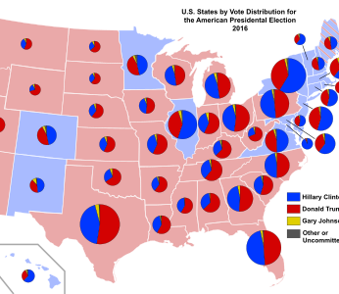
Persentase
Kebanyakan orang memahami persentase sederhana:
Kika seorang kandidat mendapat 33% suara dalam pemilihan, cukup mudah untuk memahami bahwa ini berarti sekitar 1/3 pemilih memilih mereka.
menjadi sedikit lebih rumit ketika kita mencoba mengalikan atau membagi persentase atau menangani persentase di atas 100.
Namun, ada cara yang sangat mudah untuk mengatasinya agar lebih mudah dipahami.
Dalam contoh di atas, Misalkan hanya 60% dari mereka yang berhak memilih yang benar-benar memilih dalam pemilu. Berapa persentase dari jumlah total yang memenuhi syarat yang diperoleh kandidat?

Slide 5
Persentase
lebih mudah untuk tidak menggunakan dari persentase untuk melakukannya. kita perlu memahami bahwa 33% adalah1/3 dan 60% adalah 3/5
kemudian kalikan proporsinya:1/3 x 3/5 = 1/5 atau 20% jawabannya.
Contoh lain:
Jika populasi kota sekarang 120% dari 10 tahun yang lalu yaitu 50.000,
maka populasi sekarang 1,2 × 50.000, atau 60.000. Sekali lagi kita harus mengubah persentase ke rasio untuk melakukan perhitungan.

Slide 6
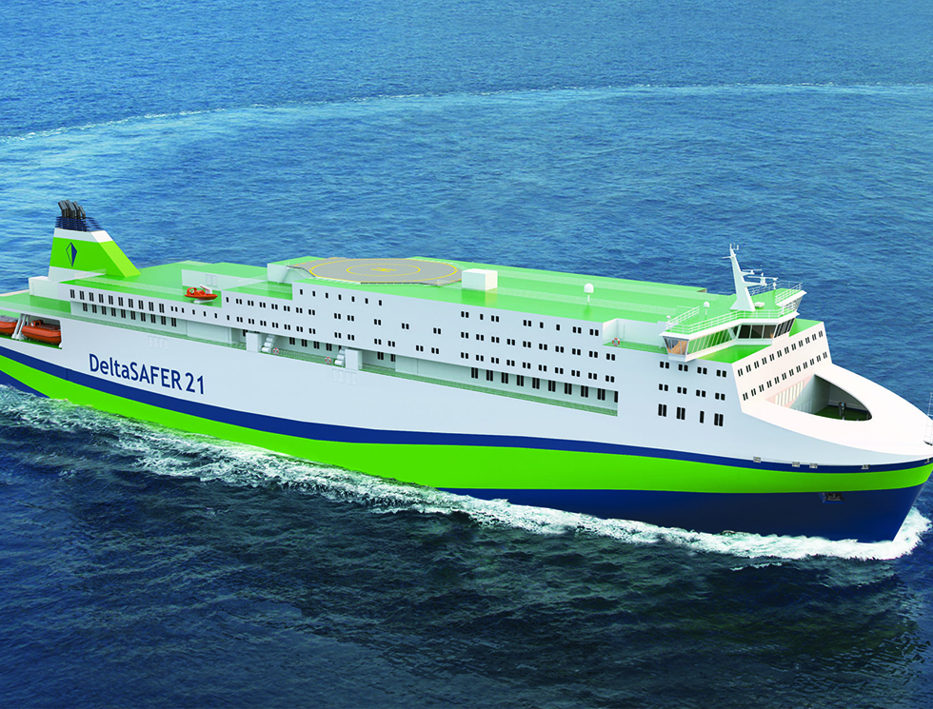
Aljabar
Pertimbangkan masalah di bawah ini.
Sebuah feri bergerak dengan kecepatan 20 km/jam ke hilir tetapi hanya 15 km/jam ke hulu. Perjalanannya antara dua kota membutuhkan waktu 5 jam lebih lama untuk naik daripada turun. Berapa jarak kedua kota tersebut?

Slide 7
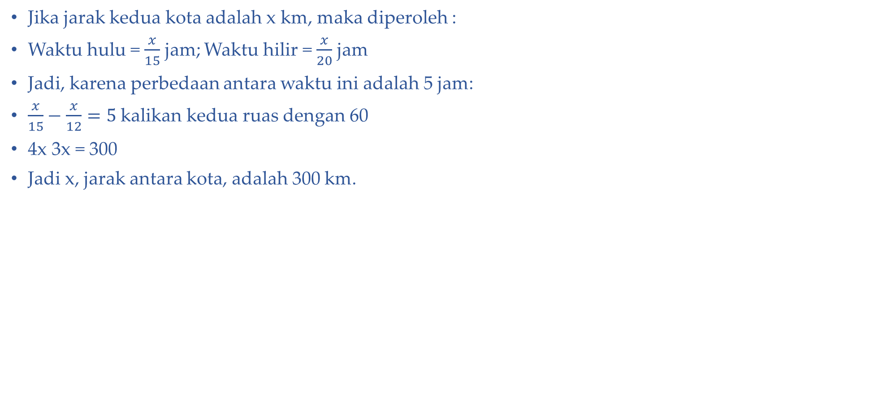
Aljabar
Jika jarak kedua kota adalah x km, maka diperoleh :
Waktu hulu = $\frac{x}{15}$ jam; Waktu hilir = $\frac{x}{20}$ jam
Jadi, karena perbedaan antara waktu ini adalah 5 jam:
$\frac{x}{15}−\frac{x}{12}=5$kalikan kedua ruas dengan 60
4x 3x = 300
Jadi x, jarak antara kota, adalah 300 km.

Slide 8
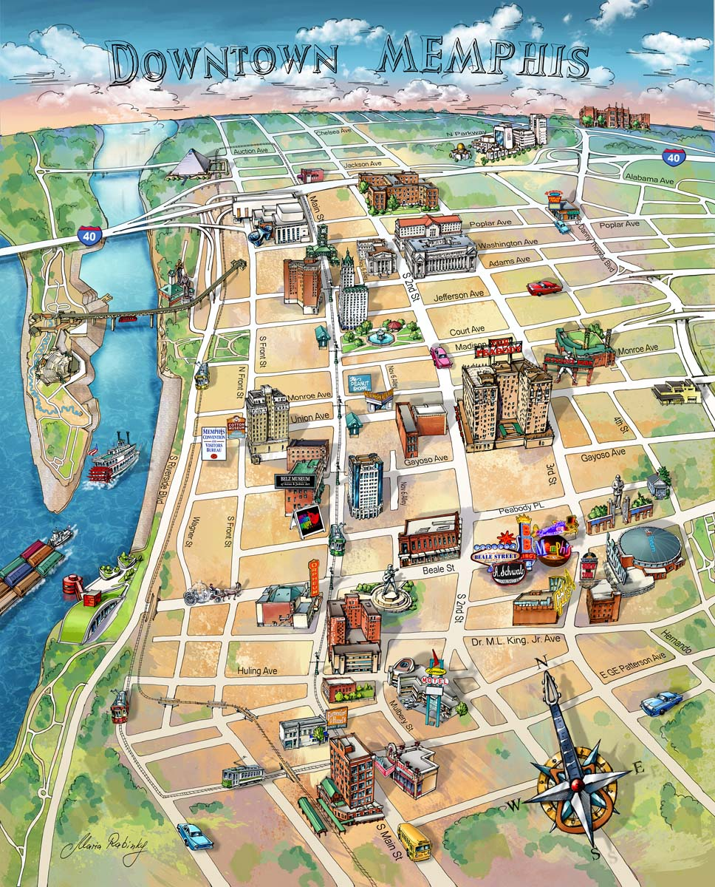
Metode Grafis
Seringkali berguna untuk menggambar gambaran sederhana ketika mencoba menganalisis suatu masalah. Ini dapat berupa peta, diagram atau grafik sketsa.
Contoh Penggunaan geaambar/grafis
Kota Perros terhubung ke Queenston lalu ke Ramwich dan akhirnya Sandsend dan kembali ke Perros dengan layanan bus melingkar. Ramwich memiliki layanan bus ke Upperhouse melalui Tempsfield. Queenstown memiliki layanan bus ke Ventham melalui Tempsfield.
Orla mengunjungi daerah tersebut dan ingin melihat semua kota ini mulai dan berakhir di Perros. Berapa jumlah tahapan terkecil (yaitu perjalanan dari satu kota ke kota berikutnya) yang dapat dia lakukan untuk melakukan perjalanan?
A 7
B 8
C 9
D 10

Slide 9
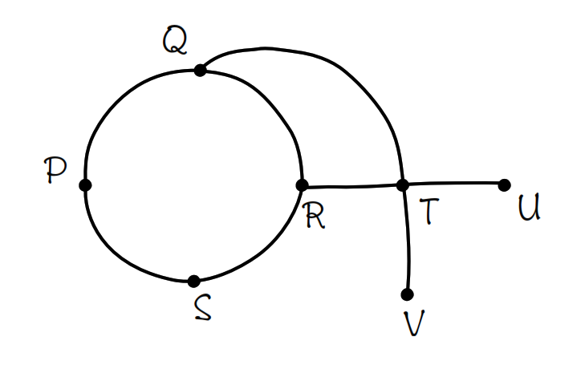
Metode Grafis
Akan sangat sulit untuk menjawab pertanyaan ini tanpa semacam gambaran.
Sketsa tentang kota dan layanan bus ditunjukkan di kanan.
Untuk mencapai jumlah tahapan minimum, jalan pintas antara Q dan T harus diambil baik di jalan keluar atau di jalan kembali (tetapi tidak keduanya karena kita perlu mengunjungi R).
Dimungkinkan untuk melakukan keduanya, tetapi keduanya akan menghasilkan jumlah tahapan yang sama. Satu rute minimum adalah:P-Q-T-U-T-V-T-R-S-PJawabannya adalah C, 9 tahap.

Slide 10

Metode Grafis
Sebuah usaha perbaikan rumah tangga umum memiliki 15 pekerja.
Dua adalah manajer dan tidak memiliki keterampilan khusus.
Lima adalah tukang ledeng dan tidak melakukan pekerjaan lain.
Ada enam tukang listrik dan sejumlah tukang kayu.
Dari jumlah tersebut, tiga dapat bekerja sebagai tukang listrik atau tukang kayu.
Berapa banyak tukang kayu tetapi bukan tukang listrik?

Slide 11
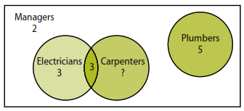
Diagram Venn
Karena tidak ada tukang ledeng yang merupakan tukang listrik atau tukang kayu, area mereka tidak bersinggungan dengan dua lainnya.
Seluruh kotak luar mewakili 15 pekerja.
'2' yang ditunjukkan pada diagram di luar lingkaran mewakili dua manajer yang tidak cocok dengan salah satu kategori lainnya.
5 tukang ledeng ditampilkan dalam lingkaran mereka. Persimpangan antara tukang listrik dan tukang kayu mewakili 3 yang termasuk dalam kedua kategori.
Karena ada 6 tukang listrik, pasti ada 3 yang bukan juga tukang kayu.
Jadi sekarang sudah ada 13 pekerja yang teridentifikasi.
jadi sisanya, 2, harusnya tukang kayu tetapi bukan tukang listrik.

Slide 12
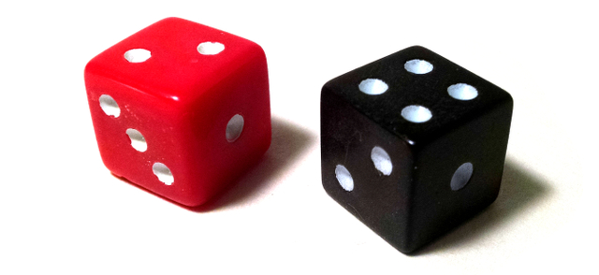
Probabilitas
Peluang atau probabilitas adalah cara untuk mengungkapkan pengetahuan atau kepercayaan bahwa suatu kejadian akan berlaku atau telah terjadi.
Konsep ini telah dirumuskan dengan lebih ketat dalam matematika, dan kemudian digunakan secara lebih luas dalam tidak hanya dalam matematika atau statistika, tetapi juga keuangan, sains dan filsafat.
This Photo by Unknown Author is licensed under CC BY-SA-NC

Slide 13
Soal Probabilitas
Aktivitas di bawah ini adalah masalah probabilitas dengan sedikit perubahan yang membuatnya lebih dari sekadar perhitungan matematika sederhana.
Di pekan raya desa ada permainan peluang yang melibatkan lemparan dua dadu. Dadunya normal, bernomor 1 sampai 6. Satu berwarna merah dan satu berwarna biru. Angka pada dadu merah dikalikan dengan 10 dan ditambahkan ke angka pada dadu biru untuk menghasilkan angka dua digit. (Jadi, jika merah adalah 2 dan biru adalah 4, skor Anda adalah 24.)

Slide 14
Soal Probabilitas
Ada 36 (6 × 6) kemungkinan lemparan semuanya.
Jika dadu merah menunjukkan 1, 2 atau 3, apa pun yang ditunjukkan oleh dadu biru, Anda kalah (18 lemparan).
Jika dadu merah menunjukkan 5 atau 6, apa pun yang ditunjukkan oleh dadu biru, Anda menang (12 lemparan).
Ini menyisakan 6 kemungkinan lemparan dengan dadu merah menunjukkan 4: Anda kalah dengan 2 ini (biru 1 dan 2)
dan Anda menang dengan 4 (biru 3, 4, 5 atau 6).
Jadi banyaknya cara menang adalah 12 + 4 = 16 dari 36. (Jumlah cara kalah adalah 18 + 2 = 20 dari 36.) Jadi peluang menang adalah16/36 = 4/9

Slide 15

Decission Tree
Setiap orang tentu menginginkan sebuah pengambilan keputusan yang tepat dan efisien tak terkecuali sebuah perusahaan. Untuk itu banyak sekali perusahaan yang membutuhkan suatu media seperti Business Intellegence guna membantu dalam pengambilan keputusan yang tepat.
Namun, hal tersebut tidak akan berarti tanpa adanya konsep decision tree (pohon keputusan). Decision tree adalah salah satu metode klasifikasi yang paling populer, karena mudah untuk diinterpretasi oleh manusia. Decision tree adalah model prediksi menggunakan struktur pohon atau struktur berhirarki.
Konsep dari pohon keputusan adalah mengubah data menjadi decision tree dan aturan-aturan keputusan. Manfaat utama dari penggunaan decision tree adalah kemampuannya untuk mem-break down proses pengambilan keputusan yang kompleks menjadi lebih simple, sehingga pengambil keputusan akan lebih menginterpretasikan solusi dari permasalahan.

Slide 16
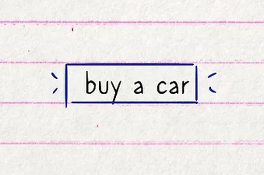
Cara Membuat Decision Tree
Anda dapat mengikuti langkah-langkah ini saat membuat decision tree:
1 Identifikasi keputusan utama yang ingin dibuat
Sebelum memulai, Anda perlu mencari judul utama dari pohon keputusan berupa masalah yang ingin diselesaikan. Sebagai contoh, masalah utama Anda jenis mobil apa yang sebaiknya dibeli.
Berfokuslah hanya pada satu masalah atau keputusan supaya Anda tidak bingung dan keputusan bisa dibuat dengan jelas.

Slide 17
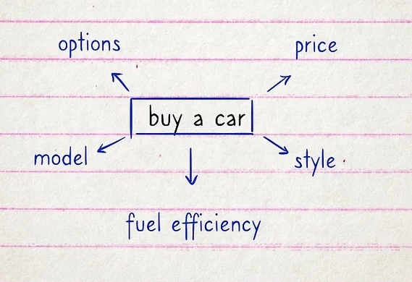
Cara Membuat Decision Tree
Anda dapat mengikuti langkah-langkah ini saat membuat decision tree:
2 Lakukan curah pendapat (Brainstorm).
Curah pendapat dapat membantu Anda menemukan ide-ide baru.
Tuliskan tiap variabel yang berhubungan dengan keputusan yang ingin dibantu oleh pohon keputusan.
Tuliskan pada selembar kertas. Sebagai contoh, jika Anda membuat pohon keputusan untuk membeli mobil, variabel-variabel Anda adalah “harga”, “model”, “irit bensin”, “gaya”, dan “opsi”.

Slide 18
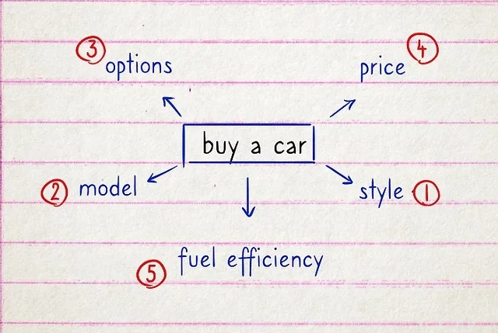
Cara Membuat Decision Tree
Anda dapat mengikuti langkah-langkah ini saat membuat decision tree:
3 Tentukan prioritas variabel-variabel yang Anda tuliskan.
Temukan bagian apa yang paling penting untuk Anda dan tuliskan secara berurutan (dari yang paling penting, sampai yang tidak penting).
Salah satu cara memahami hal ini adalah dengan membuat representasi grafik keputusan besar lawan komponen-komponen yang dibutuhkan untuk membuat keputusan.
Keputusan besar diletakkan di tengah (masalah organisasi yang memengaruhi kualitas kerja), sementara komponen-komponen masalah akan bercabang dari masalah utama di tengah. Dengan demikian, membeli mobil adalah masalah terbesar, sedangkan harga dan model adalah faktor-faktor yang mempengaruhi keputusan akhir.

Slide 19
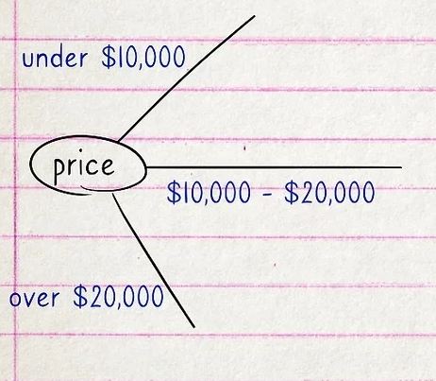
Cara Membuat Decision Tree
Buat gambar lingkaran.
Mulai pohon keputusan dengan menggambar lingkaran atau kotak, pada satu sisi kertas. Berikan label untuk melambangkan variabel terpenting dalam pohon keputusan
Buat garis.
Buatlah minimal 2 garis dan maksimal 4 garis yang mengarah keluar dari variabel pertama. Beri label pada tiap garis untuk mewakili opsi atau rentang opsi yang diturunkan dari variabel tersebut.
Misalnya, dari lingkaran “harga”, buat tiga panah yang masing-masing diberi label “di bawah 100 juta”, “100 juta sampai 200 juta”, dan “di atas 200 juta”.

Slide 20
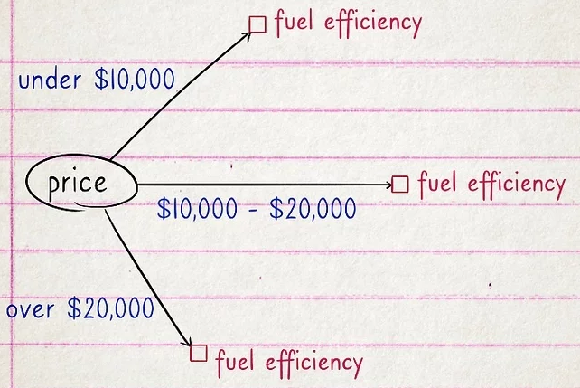
Cara Membuat Decision Tree
Buat lingkaran atau kotak di setiap akhir garis.
Lingkaran atau kotak ini mewakili prioritas selanjutnya dari daftar variabel Anda. Gambar garis yang keluar dari tiap lingkaran-lingkaran tersebut yang mewakili opsi berikutnya.
Biasanya, tiap kotak/lingkaran berisi opsi khusus yang berbeda-beda berdasarkan parameter yang dipilih dari keputusan pertama.
Sebagai contoh, tiap kotak akan berlabel “irit bensin”. Karena mobil yang murah biasanya memiliki jarak tempuh bensin yang rendah, 2-4 pilihan yang keluar dari lingkaran “irit bensin” akan mewakili rentang yang berbeda.

Slide 21
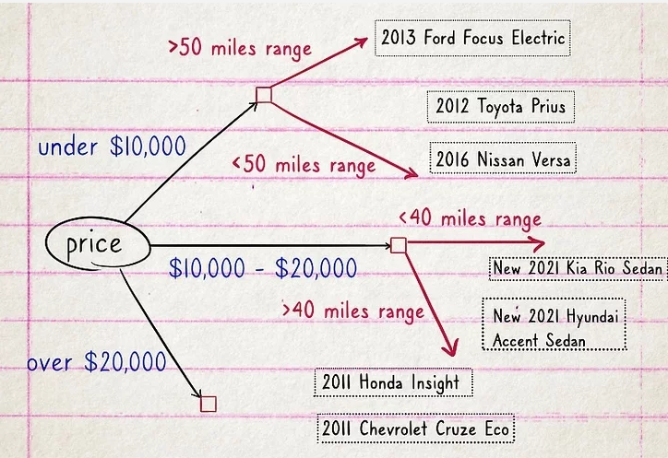
Cara Membuat Decision Tree
Lanjutkan menambah kotak/lingkaran dan garis.
Terus tambahkan diagram alir sampai Anda mencapai akhir dari matriks keputusan Anda.
Biasanya Anda akan menemukan variabel tambahan saat mengerjakan pohon keputusan.
Terkadang, variabel ini diterapkan hanya pada 1 “cabang” di pohon keputusan. Namun, terkadang variabel dapat diterapkan di semua cabang.

Slide 22
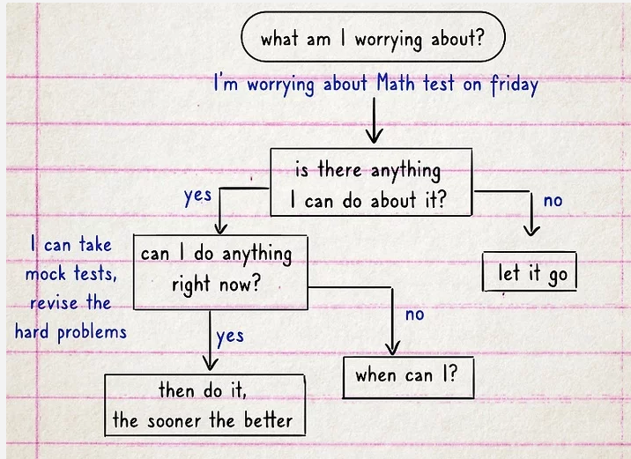
Jenis decisission tree lain
Pohon keputusan juga membantu Anda mengenali jenis kekhawatiran yang Anda miliki, mengubah kekhawatiran menjadi masalah yang dapat diatasi, dan memutuskan ketika kekhawatiran cukup aman untuk ‘dilepaskan’.
Ada dua jenis hal yang tidak layak dikhawatirkan, hal yang dapat ditindaklanjuti dan hal yang tidak dapat ditindaklanjuti.
Gunakan pohon keputusan untuk memeriksa salah satu kekhawatiran Anda. Jika kekhawatiran tersebut tidak dapat ditindaklanjuti, maka Anda boleh melepaskan rasa khawatir.
sJika rasa khawatir dapat ditindaklanjuti, Anda dapat menyusun rencana untuk mengatasi masalah tersebut. Anda pun tidak perlu lagi khawatir karena telah memiliki rencana.
Jika rasa khawatir muncul lagi, Anda boleh berkata kepada diri sendiri bahwa Anda sudah punya rencana sehingga tidak perlu khawatir

Slide 23

Any Question

Slide 24
Latihan
Persoalan Gabungan Matematika, Probabilitas dan pohon kepuusan
Ada dua cara saya pergi bekerja, keduanya melibatkan perjalanan dua bagian.
Saya bisa bersepeda ke halte bus; biasanya memakan waktu 5 menit, atau 15 menit jika perlintasan kereta api ditutup di jalan, yang terjadi pada 10% dari kesempatan.
Sebuah bus membutuhkan waktu rata-rata 5 menit untuk datang. Saya naik bus pertama, yang mungkin bus lambat yang memakan waktu 30 menit atau bus cepat yang memakan waktu 15 menit. Kemungkinan Saya mendapatkan bus lambat 20%.
Atau, saya bisa berkendara ke tempat parkir Park and Ride.
Mengemudi biasanya memakan waktu 15 menit, tetapi sekitar separuh waktu ada kemacetan lalu lintas dan membutuhkan waktu 20 menit.
Ketika saya sampai di Park and Ride, terkadang saya langsung mendapatkan bus, tetapi ada 60% kemungkinan saya harus menunggu 10 menit untuk bus berikutnya.
Bus membutuhkan waktu 10 menit untuk membawa saya ke tempat kerja.
1 Berapa waktu tersingkat saya untuk mulai bekerja?
2 Rata-rata, apa pilihan terbaik saya untuk pergi bekerja dan berapa lama waktu yang saya butuhkan?
3 Berapa peluang opsi perjalanan pertama yang memakan waktu 40 menit atau lebih?

